Slide 1
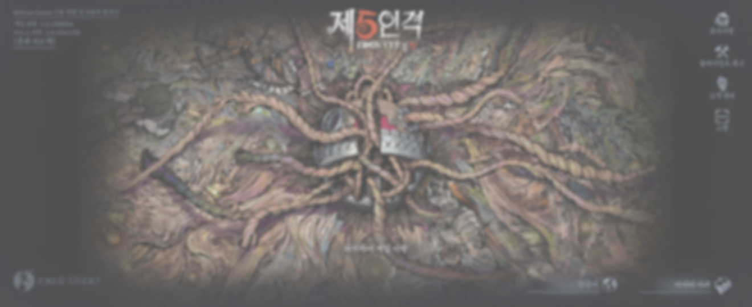
제 5인격 시스템 기획서
유예원

Slide 2
목차
게임 소개
2. 시스템 소개
3. 기대 효과
4. 시스템 규칙
5. 플로우 차트
6. 진입 플로우
7. 데이터 테이블

Slide 3

게임 소개
게임명 | 제 5인격 (Identity V)
개발 및 유통 | 넷이즈
플랫폼 | Window, Android, IOS
출시일 | 2018년 3월 2일
장르 | 롤 플레잉, 비대칭 PVP, 호러

Slide 4
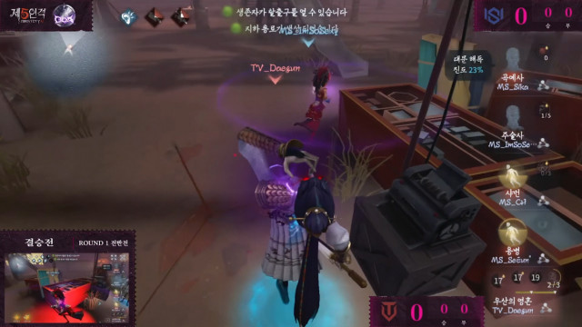
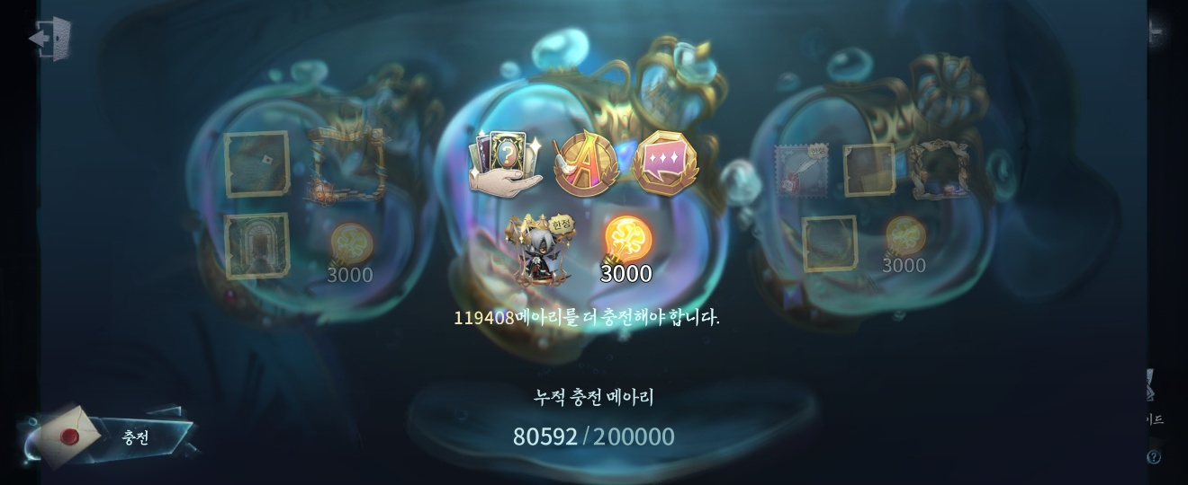
기획 의도 및 시스템 소개
현재 존재하는
스킨 공유 시스템
스킨을 착용하고 게임 중인 프로 선수들 (출처 : 뉴스)
20만 메아리 누적 충전 보상 (현질로 약 300만원 이상)
제 5인격은 현재 스킨 공유 시스템은 있지만 스킨 교환 시스템은 없습니다.
심지어 스킨 공유 시스템은 일정 누적 충전 금액 보상을 충족시켜야만 사용할 수 있는데 금액이 상당해서 대다수 유저가 부담을 느끼고 있는 상황입니다.
유독 다른 게임에 비해 스킨에 따라 플레이 할 때 느껴지는 조작감이 다르기에 스킨이 상당히 중요한 게임입니다.
이러한 불편한 경험을 개선시켜줄 수 있는 스킨 교환 시스템을 기획해 보았습니다.

Slide 5
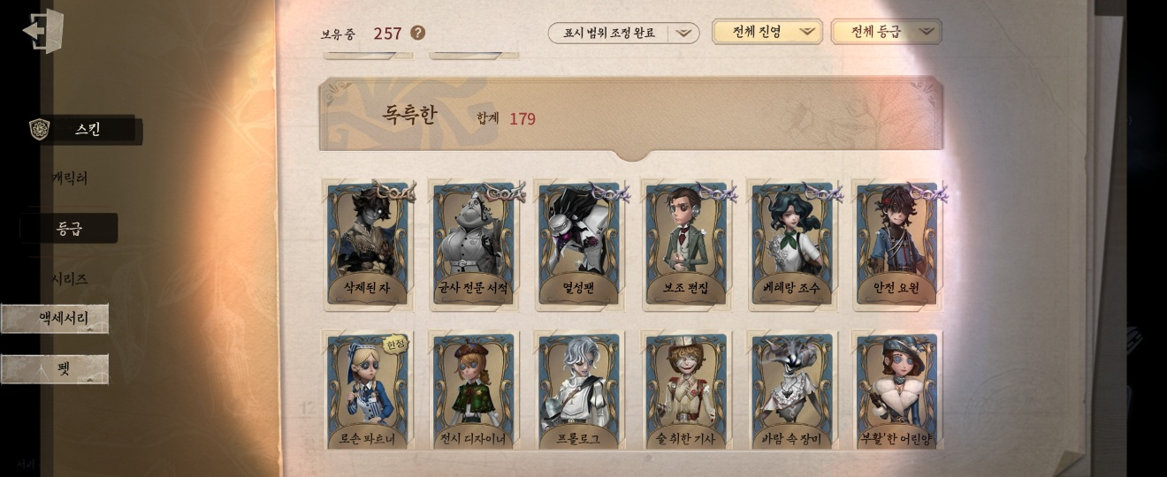
기대 효과
자신에게 없는 스킨을 사용하기 위해서는 상당히 부담되는 누적 충전 보상밖에 방법이 없었기에 대부분의 유저들은 지인에게 공유 받거나 단념하며 플레이를 해왔습니다.
제 5인격 내 스킨 수집 도감
최소 누적 충전 보상만 달성하고서도 사용할 수 있는 스킨 교환 시스템
원했던 스킨을 위해 뒤에서 불법적인 계정 거래를 하다가 피해를 입었던 경우가 상당히 줄어들 것입니다.
콜라보, 한정 스킨이 많기 때문에 유저들도 그동안 가지고 싶었던 스킨을 가질 수 있다는 것에 높은 만족도를 보여주어 유저들의 니즈를 충족할 수 있습니다.

Slide 6
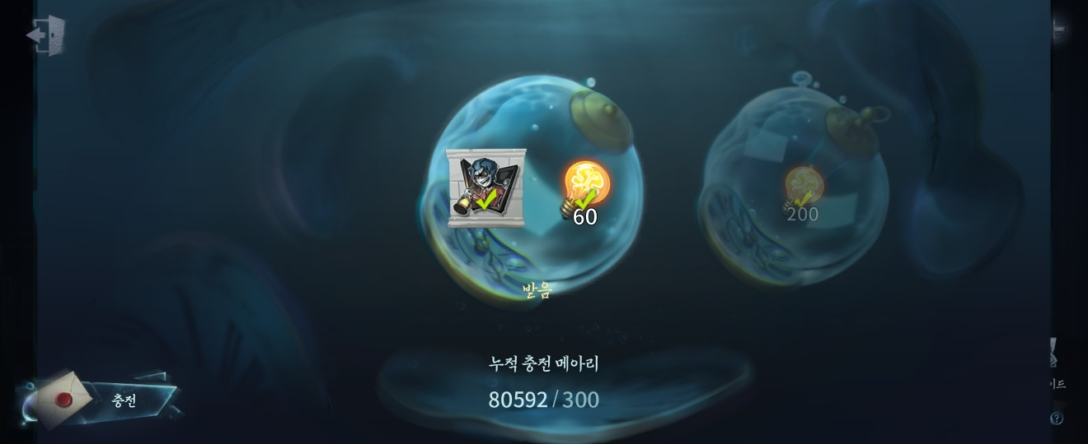

시스템 규칙
사용 조건 | 주간 교환 횟수 6회 이하의 유저, 최소 누적 충전 보상 수령자
1. 상호 동의 하에 이루어져야 합니다. 2. 스킨 교환을 원하는 유저와 팀을 구성해야 합니다. 3. 교환을 원하는 유저들이 모두 최소 누적 충전 보상을 달성해야 합니다. 4. 한 쪽만 일방적으로 보낼 수는 없습니다. 5. 교환하려는 스킨의 등급은 같지 않아도 됩니다. * 새 캐릭터 첫 출시 때 시즌 정수 한정으로 나온 캐릭터 고유의 희대의 등급 스킨은 교환할 수 없습니다.
새로 추가한
스킨 교환 시스템

Slide 7
플로우 차트
게임 실행
최소 누적 충전 금액 보상을 달성했는가
NO
교환 불가
교환 희망 유저 초대 또는 팀 참가
YES
주간 교환 횟수가 6회 이하인가
NO
교환 희망 유저 프로필 클릭
YES
교환을 원하는 스킨 클릭
스킨 교환 클릭
서로 선택한 스킨 화면 띄우기
교환 실패
NO
교환하고자 하는 스킨을 올바르게 선택했는가
YES
교환 종료

Slide 8

진입 플로우
제 5인격 게임 실행 후 메인 화면 진입

Slide 9
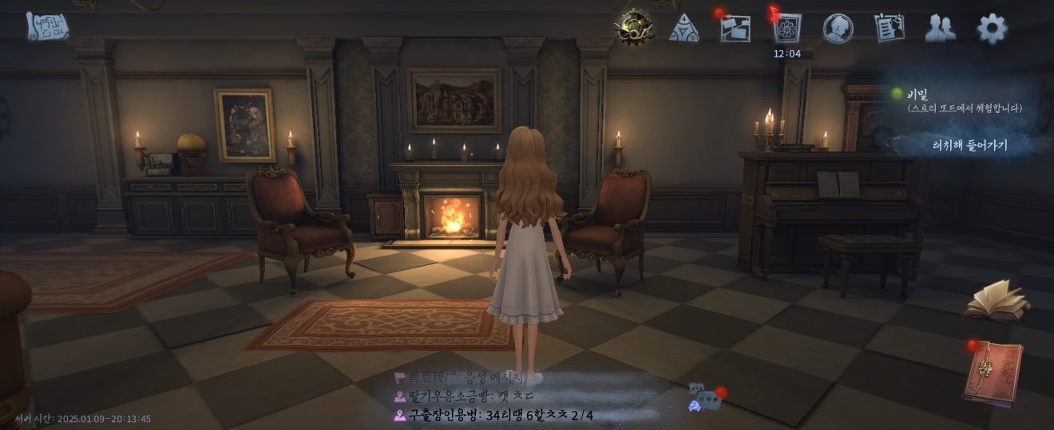
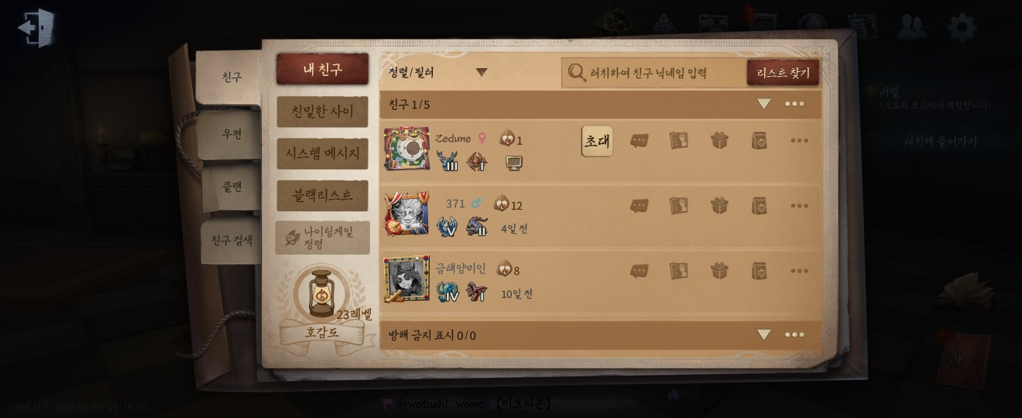
진입 플로우
게임 입장 후 친구목록 클릭
교환을 원하는 유저 초대

Slide 10
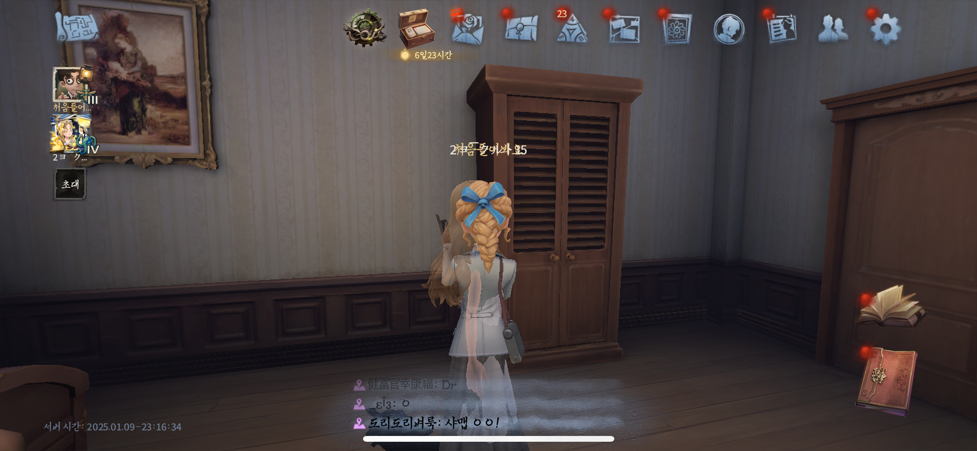
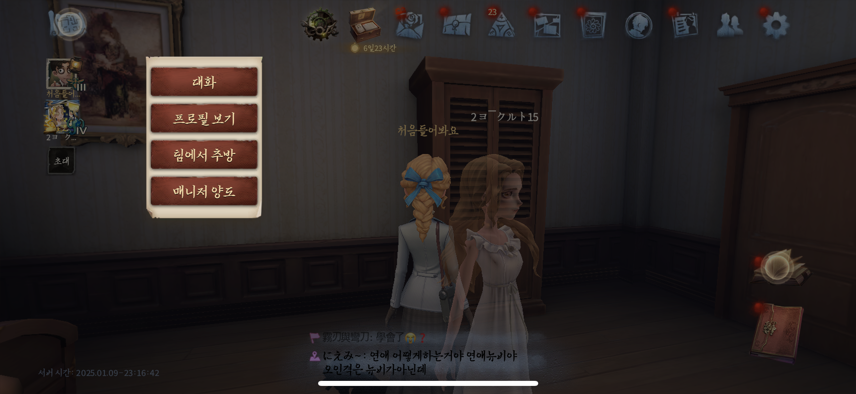

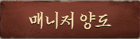

진입 플로우
스킨 교환
교환을 원하는 유저 프로필 클릭
스킨 교환 클릭

Slide 11
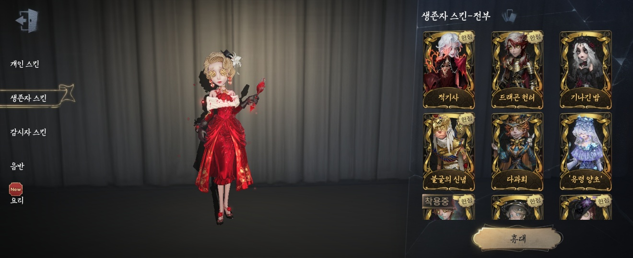
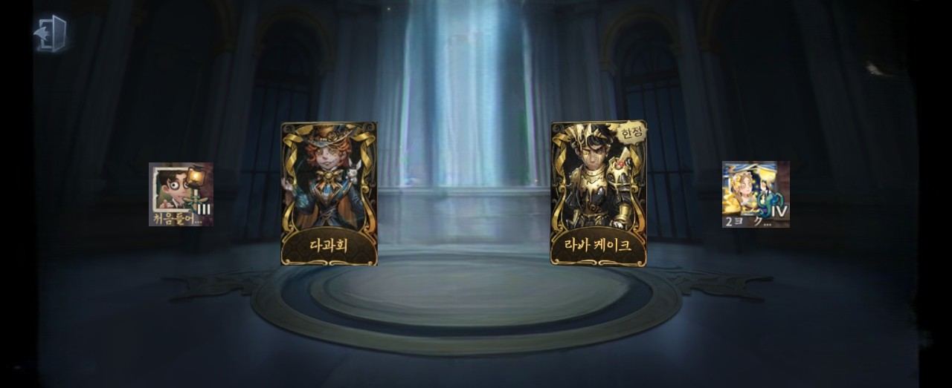
진입 플로우
스킨 교환
① 내가 선택한 스킨
상대가 선택한 스킨
준비 완료
준비 완료
② 맞으면 준비 완료
누르면 이동되는 스킨창에서 교환을 원하는 스킨 선택
선택한 스킨이 맞는지 확인하고 맞으면 준비 완료

Slide 12
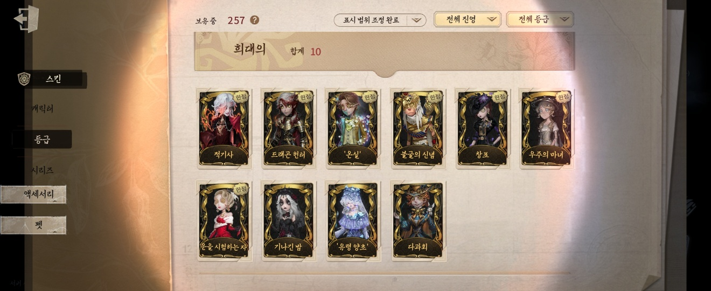
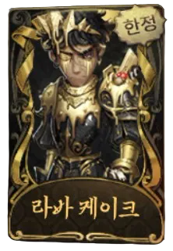
진입 플로우
스킨 교환
교환을 확인했습니다.
예
아니오
준비 완료
준비 완료
내가 교환한 스킨은 사라지고
상대에게 받은 스킨이 생김
준비 완료를 누르면 재확인 팝업이 뜨고 예 선택
교환한 스킨이 정상적으로 들어와있음

Slide 13
데이터 테이블
번호 | 등급 번호 | 카테고리 | 생존자 번호 | 스킨 이름 | 교환 가능 여부 | 스킨 특징
ID | Grade_id | Category | Survivor_id | Skin_name | Skin_exchange | Skin_explanation
int | int | enum | int | string | bool | string
30400 | 3 | skin | 2 | 광휘의 천사 | TRUE
30400 | 3 | skin | 2 | 세라프 | TRUE
30400 | 3 | skin | 2 | 약초 채집가 | TRUE
30400 | 3 | skin | 2 | 지난날 | TRUE
30400 | 3 | skin | 2 | 해적 의사 | TRUE
30400 | 3 | skin | 2 | 사랑은 비를 타고 | TRUE
30400 | 3 | skin | 2 | 츠미키 미캉 | TRUE | 단간론파 콜라보 한정
30400 | 3 | skin | 2 | 썬샤인 | TRUE | 추리의 길 보상
31600 | 3 | skin | 8 | 기생 | TRUE
31600 | 3 | skin | 8 | 흰매의 춤 | TRUE
31600 | 3 | skin | 8 | 스프링핸드 | TRUE
31600 | 3 | skin | 8 | 증기 소년 | TRUE
31600 | 3 | skin | 8 | 저주받은 파라오 | TRUE | 추리의 길 보상
31600 | 3 | skin | 8 | 사명 | TRUE
31600 | 3 | skin | 8 | 추리 탐정 | FALSE | 오프라인 코드 구매 한정
31600 | 3 | skin | 8 | 코마에다 나기토 | TRUE | 단간론파 콜라보 한정
31600 | 3 | skin | 8 | 닥스 대령 | TRUE
31600 | 3 | skin | 8 | 이상윤 | TRUE | 명탐정 코난 콜라보 한정
31600 | 3 | skin | 8 | B.Duck | TRUE | B.Duck 콜라보 한정
31600 | 3 | skin | 8 | BROWN | TRUE | 라인 프렌즈 콜라보 한정
31800 | 3 | skin | 9 | 파티장의 미련 | TRUE
31800 | 3 | skin | 9 | 회고 | TRUE
31800 | 3 | skin | 9 | 해적 총잡이 | TRUE
보다 자세한 데이터 테이블은
게임시스템기획서_데이터테이블_유예원_제5인격.xlsx
참조해주시면 감사하겠습니다.

